Slide 1
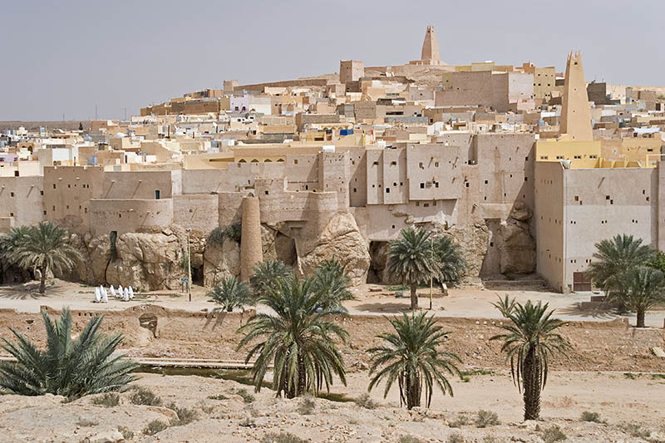
مرحبا بكم في بنورة

Slide 2
الإعداد والتقديم:بن حرز الله نعاس
الجمهورية الجزائرية الديمقراطية الشعبية وزارة التربية الوطنية ابتدائية الشيخ صالح داودي
نصف يوم إعلامي حول:
المصطلحات القاعدية لمقاربة الكفاءات
ا

Slide 3
الكفاءة المستهدفة:
تمكين المعلمين من العمل وفق بيداغوجية المقاربة بالكفاءات

Slide 4
التعليمية التعلمية :هي ترجمة لكلمة ديداتكتك (didactique) ، (didaktitos) اليونانية التي كانت تطلق على نوع من الشعر يتناول شرح معارف علمية أو تقنية ( الشعر التعليمي ) ثم تطور ليصبح فن التعليم (يخص المعارف).
ملاحظة:ديداكتيكا تعني أسلوب التسيير في مجال التعليم وغيره بواسطة الحاسوب.
التعليم :جاء من فعل تعلم وهو التلقين،تلقين أنواع المعارف والارشاد إلى قواعد السلوك وهو أيضا إلقاء الدروس داخل الأقسام لتحقيق غايات التربية وأهدافها.

Slide 5
المقروئية:وتعني مدى قابلية المادة للقراءة وفهم ونقد ما يقرأه القارئ باستعمال أدوات القياس أو المعايير التي تضبط الجودة المتعلقة باللغة والصياغة والتراكيب والتعابير والمعاني والافكار والكتابة وقواعدها وحداثة المعارف والمعلومات.
الاستقراء:هو نمط من الاستدلال ينتقل بموجبه الفكر من ملاحظة ودراسة حالة إلى استخلاص حكم كلي.

Slide 6
الطريقة:هي جملة الوسائل المستخدمة من أجل غايات تربوية أو هي جهد يبذل من أجل غاية.
الطريقة البيداغوجية: هي مجموعة الأنشطة والإجراءات التي يقوم بها المدرس والتي تبدو آثارها على ما يتعلمه التلاميذ وتظم العديد من الأنشطة والإجراءات مثل القراءة ،المناقشة الملاحظة،التوجيه،التفسير....

Slide 7
المقاربة (approche):هي تصور وبناء مشروع عمل قابل للانجاز في ضوء خطة أو إستراتيجية تأخذ في الحسبان كل العوامل المتداخلة في تحقيق الاداء الفعال من طريقة ووسائل ومكان وزمان وخصائص المتعلم والوسط والنظريات البيداغوجية.
المقاربة بالكفاءات (l’approche par compétence): هي بيداغوجية وظيفية تعمل على التحكم في مجريات الحياة بكل ما تحمله من تشابك في العلاقات وتعقيد في الظواهر الاجتماعية فهي تمكن المتعلم من تثمين المعارف المدرسية وجعلها صالحة للستعمال في مختلف مواقف الحياة.

Slide 8
المقاربة النصية: هي مجموع طرائق التعامل مع النص وتحليله لأغراض تعليمية .
القدرة (la capacité) :(فعل أو أداء متقن) وهي نشاط عرفاني أو مهاري أو سلوكي قام ببنائه المتعلم سابقا .
المهارة (l’habileté) :هي موضوع ذو صلة بالتعلم من حيث الاستعمال الفعال للسيرورة المعرفية،الحسية،الاخلاقية،الحركية (يمكن ملاحظتها).

Slide 9
التعلم :هو البناء الادراكي للفرد عن طريق بلوغ الأهداف بغرض التكيف مع المواقف الجديدة.
الادماج (l’intégration): هو مسار مركب يمكن من تجنيد مكتسبات أو عناصر مرتبطة بمنظومة معينة في وضعية ذات معنى قصد إعادة هيكلة تعلمات سابقة وتكييفها وفق مستلزمات سياق معين لاكتساب تعلم جديد ويكون المتعلم هو الفاعل فيما يخص ادماج المكتسبات ولا يمكن أن يدمج الا ما تم اكتسابه فعلا.

Slide 10
المورد:هو علاقة بين القدرة والمضمون يجندها المتعلم لحل وضعية مشكلة.
المحتوى( contenu) :هو جزء من مادة تمارس عليه القدرات وقابل للدخول في عدة اهداف مثال:عملية الجمع ،الاستفهام..
وضعية تعلم ادماجية (situation d’pprentissage intégrative) :هي وضعية / مشكل ذات معنى تجز أثر التطبيقات أو خلال حصص التعلم الادماجية وتستهدف تجنيد المكتسبات من اجل التعلم أو حل وضعية.
ملاحظة: تسمى أيضا ”بوضعية الهدف“

Slide 11
أداة تعليمية: هي الموضوعات والوسائل التي يستعملها المدرس أثناء تنشيطه لمتعلميه لتعزيز التفاعل بينهم وبين المحتوى.
بيداغوجيا الفروق: هو نشاط عملي يتكون من مجموع تصرفات المدرس والمتعلمين داخل القسم.
التشخيص: هو عملية الكشف عن تعثر التلاميذ والبحث عن تفسير أسباب وجود النقص في تعلمهم أو عوائق كانت عاملا مسبب لعدم تحقيق الأهداف المتوخاة.
معيار (critér) :هو خاصية موضوع معين تعتمد على إصدار حكم تقديري على هذا الموضوع.

Slide 12
الهدف الختامي الادماجي: هو كفاءة كبرى تدمج مجموعة من المهارات أو مجموعة من المواد المختلفة :
- يعبر ملمح الطفل في نهاية مرحلة تعليمية
- يرتبط بمقرر المادة
- قابل للقياس في نهاية مرحلة تعليمية
الهدف التعليمي: هو تقاطع القدرة مع المضمون،مثل صياغة جملة استفهامية.
الوضعية المشكلة (situation-probléme) :هي وضعية تعلم مبنية بكيفية يعجز المتعلم عن حلها بمجرد الاسترجاع والتطبيق وهي تستوجب صياغة فرضيات جديدة الهدف منها وضع المتعلم في علاقة مع المعرفة.

Slide 13
مؤشر (indicateur): هو علامة يمكن ملاحظتها داخل المعايير (إما كمية أو نوعية ) ونلجأ في الغالب إلى تحديد مؤشرات متعددة كي نتبين مدى احترام المعايير الخاصة فهو الذي يوفر للمصحح بيانات عن درجة تحقيق المعيار .
شكراً للحضور الكريم
على حسن
الإنتباه والإصغاء

